Slide 1
Basic DFT Training
AC / ACT3 / Vy

Slide 2
Table of Contents
DFT Concepts
Manufacturing Test & Its Goals
DFT – Design For Testability
Fault Model
DFT Methodology
Stuck-At Fault – How To Detect?
Scan – Scan Operations
Transition Fault
At-speed / AC Scan
Test Compression
BIST – MBIST
IOLT I/O Level Test
FTIP Faraday Test Integration Platform
FTL Faraday Tester Interface Language
Notes:
Bài thuyết trình này gồm 2 phần chính:
Các khái niệm liên quan đến DFT
Sơ lược về các kỹ thuật DFT

Slide 3
DFT Concepts

Slide 4
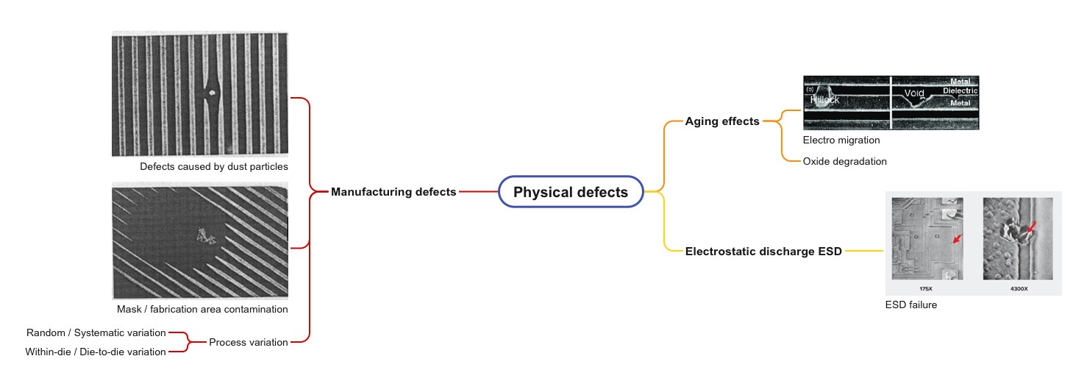
Manufacturing Test
The chip manufacturing process is prone to (physical) defects – errors / glitches / mistakes that result in the produced chip(s) fail to perform in a required manner.
Notes:
DFT viết tắt cho Design for Testability – phần test trong khái niệm này đề cập tới manufacturing test, tức là quá trình kiểm tra một chip thực tế đã được sản xuất.
Một quy trình sản xuất thực tế không thể đảm bảo toàn bộ chip được sản xuất ra đều đạt chất lượng và không có lỗi. Lỗi ở đây là lỗi vật lý / physical defect sinh ra trong quá trình sản xuất, không phải lỗi chức năng hay lỗi logic / logical fault do thiết kế sai. Lỗi chức năng do thiết kế sai phải được phát hiện khi mô phỏng và kiểm tra trước khi sản xuất.
Các lỗi vật lí có thể xảy ra đối với 1 chip có thể được chia làm 3 loại chính:
Các lỗi trong quá trình sản xuất, có thể do bụi bay vào, nhiễm bẩn hoặc do process variation - ở đây chỉ sự khác biệt không tránh khỏi do sự chênh lệch của điều kiện sản xuất (nhiệt độ, áp suất...) -> mục tiêu chính của manufacturing test, ngoài ra còn có 2 loại khác.
Các aging effect, tức là các lỗi xuất hiện sau quá trình sử dụng lâu dài, điển hình là electro migration – sự dịch chuyển không mong muốn của e- theo dòng điện, dẫn đến hiện tượng ngắn mạch / hở mạch, hoặc oxide degradation.
ESD -> liên quan tới các vấn đề về tĩnh điện.

Slide 5
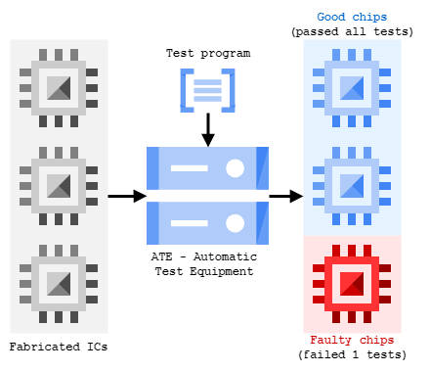
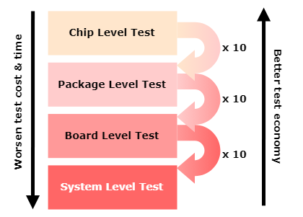
The Goals of Manufacturing Test
Shipping quality assurance
Test cost management – Rule of Ten
Notes:
Mục tiêu và vai trò của việc thực hiện kiểm tra sau khi sản xuất chip là:
Thứ nhất là đảm bảo chất lượng sản phẩm đến tay khách hàng. Chip sau khi sản xuất sẽ được kiểm tra qua nhiều test items khác nhau, chỉ các chip pass tất cả các kiểm tra mới có thể được xếp loại là đạt chuẩn / good chip và đủ điều kiện để được đưa ra thị trường.
Thứ hai là kiểm soát chi phí test. Ở đây nhắc đến Rule of Ten, nôm na là ở mỗi level: chip -> chip đã đóng gói -> board mạch -> system – chi phí để sửa 1 lỗi sẽ nhân lên 10 lần so với level trước nó. Ví dụ, nếu tốn 100$ để sửa 1 lỗi ở chip level, con số này sẽ tăng lên 1.000$ nếu cũng chính lỗi đấy đến package level mới được phát hiện, và tương tự là 10.000$ và 100.000$ nếu lỗi đó được tìm ra ở board hay system level. Như vậy, nếu ta thực hiện kiểm tra kỹ càng ở từng level - để phát hiện các lỗi sớm nhất có thể - thì bên cạnh việc tiết kiệm được thời gian, công sức để tìm nguyên nhân và cách khắc phục, chi phí bỏ ra cho việc sửa lỗi cũng sẽ rẻ hơn.

Slide 6

DFT – Design For Testability
Design-for-testability (DFT) refers to the techniques of inserting additional circuitry to a design in such a way that makes testing, specifically identifying physical defects, become easier and more efficient.
In deciding what DFT technique to use, one must weigh the advantages of simpler test vector generation, higher fault coverage, and accelerated test process against its prices of hardware overhead, performance penalty, noise and parasitic effects.
How were DFT techniques developed?
Identify physical defects.
Convert physical defects to fault models.
Decide test method / algorithm to target specific fault model(s).
Notes:
Quay lại với DFT, đây là khái niệm dùng để chỉ chung các kỹ thuật chèn thêm mạch vào thiết kế, nhằm mục đích là hỗ trợ việc kiểm tra, đặc biệt là tìm / phát hiện các lỗi vật lí sau khi thiết kế được sản xuất thành chip mà không cần quan tâm đến chức năng của thiết kế.
Việc ứng dụng DFT mang lại nhiều lợi ích như việc tạo các test vector (cần ở đầu vào khi test) được đầy đủ và dễ dàng hơn, đẩy nhanh tiến độ của quá trình test, tuy vậy, mạch DFT sẽ làm tăng thêm diện tích thiết kế, kèm theo đó có thể là các vấn đề về hiệu năng, nhiễu và hiệu ứng parasitic; vì vậy, cần phải cẩn trọng khi quyết định những kỹ thuật DFT nào nên được dùng cho một thiết kế.
Các kỹ thuật DFT được tạo ra thông qua việc xác định, nghiên cứu và mô hình hóa các lỗi vật lí, từ đó phát triển các phương pháp / giải thuật nhằm vào các mô hình lỗi / faul model cụ thể.

Slide 7
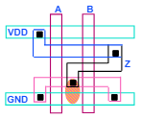
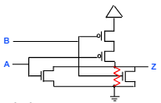

Fault Model
It is very challenging, if not impossible, to count and analyze all possible defects on a chip, since there can be millions of transistors on one, in which anything could go wrong.
Therefore, we try to translate faulty behavior(s) resulted from physical defects to mathematical construct known as logic faults / fault models.
Fault models can be categorized into 2 primary types: logical and parametric.
Example: Stuck-at fault at different levels of abstraction
Physical level
Schematic level
Logical level
Notes:
Catastrophic / Logical: cause the circuit to fail or to function incorrectly
Parametric: cause the circuit to operate outside of its normal operating range or produce inaccurate results
Đối với những thiết kế chứa đến hàng triệu linh kiện bán dẫn như hiện nay, việc tìm / xác định toàn bộ các lỗi vật lí bằng cách thủ công là không tưởng. Thay vào đó, ta dùng các phương pháp mô hình hóa những hoạt động lệch khỏi tính năng định trước của mạch, tạo thành các mô hình lỗi hay fault model.
Ví dụ trên slide là lỗi stuck-at, cụ thể là stuck-at-0, tức là tín hiệu chỉ ở mức 0 chứ không thể thay đổi thành mức 1. Ở mức vật lí, lỗi này xảy ra do hiện tượng ngắn mạch tới nguồn âm GND của đường Z, ở mức schematic, lỗi này được thể hiện như hình, và ở mức logic nó là một cổng NOR với lỗi stuck-at-0 nằm ở đầu ra Z.
Ngoài giúp đơn giản hóa quá trình phát hiện các lỗi vật lí, việc ứng dụng các fault model cũng tạo điều kiện cho việc đánh giá hiệu quả của việc kiểm tra thông qua khả năng tính toán tỷ lệ các lỗi có thể phát hiện được – thông số này gọi là coverage / độ bao phủ.
Các fault model thành có thể chia thành 2 dạng chính:
Logical fault chỉ các lỗi ảnh hưởng tới mạch về mặt logic, ví dụ như stuck-at – tín hiệu bị kẹt ở mức logic cố định, bridging hoặc coupling – giá trị / sự thay đổi giá trị trên một dây nối gây ảnh hưởng đến một dây khác.
Parametric fault là lỗi làm biến đổi các thông số vật lí của chip, điển hình là lỗi liên quan đến delay / transition time, gây hiện tượng trễ kéo dài trên các phần tử của mạch.

Slide 8
DFT Methodology
Notes:
Mỗi phương thức hay giải thuật DFT đều nhắm đến việc tìm ra một tập các lỗi xác định; các lỗi này có thể có trùng lắp giữa các phương thức, ví dụ như scan và MBIST đều có thể kiểm tra ra lỗi stuck-at – điểm khác biệt ở đây là scan sẽ được apply cho các mạch logic tổ hợp, còn MBIST được dùng để kiểm tra phần bộ nhớ của thiết kế. Ở phần này, ta sẽ đi sơ qua các kỹ thuật DFT được dùng phổ biến trong công nghiệp, cùng với một số tool riêng của Faraday.

Slide 9
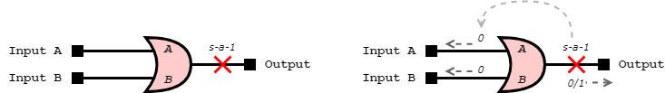
Targeted Fault Model – Stuck-At
The most basic and common is the “stuck-at” fault model, which checks each node location in the design for either stuck-at-1 or stuck-at-0 logic behavior.
Stuck-at model is classified as static model, which implies a faulty component of this kind shall give incorrect values at any speed. In this case, slow clock can be used for spotting potential stuck-at faults.
How to detect?
Control given circuit to establish a state sensitive to a fault.
Propagate fault effect to an observation point.
Predict an observable expected result.
Observe actual result and compare to the expected.
Notes:
Đầu tiên, nói về stuck-at thì đây là một fault model cơ bản, thường được sử dụng để kiểm tra các lỗi tín hiệu bị kẹt ở một mức logic 1 hoặc 0. Một phần tử mắc lỗi này hoạt động sai ở mọi tần số hoạt động của mạch, và có thể được kiểm tra bằng clock chậm (chậm so với tần số hoạt động bình thường của thiết kế).
Vậy làm thế nào để xác định một lỗi stuck at có tồn tại hay không? Đối với mạch tổ hợp, ta có 4 bước:
Đầu tiên, cần giả định một giá trị khác với giá trị lỗi dự tính tại điểm cần kiểm tra – ví dụ muốn kiểm tra lỗi stuck-at-1 thì giá trị giả định là 0 và ngược lại; sau đó, trace ngược về đầu vào để xác định các giá trị cần để hiện thực giá trị giả định (ví dụ đối với cổng OR: để output bằng 0 thì A = B = 0 –> cần cung cấp giá trị 0 cho ngõ vào Input A và Input B).
Ở bước 2, giá trị ở điểm cần kiểm tra phải được truyền đến một điểm quan sát được, ở ví dụ này thì nó đã là output sẵn rồi.
Sau đó, xác định giá trị đầu ra cụ thể cần có và so sánh với kết quả nhận được, ví dụ trong trường hợp không tồn tại lỗi, đầu ra sẽ có giá trị 0, và nếu ta quan sát được giá trị 1 với cặp giá trị A = B = 0 thì có thể kết luận lỗi stuck-at-1 tồn tại trong mạch.

Slide 10
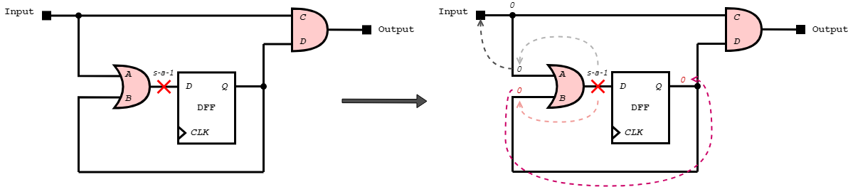
The Problem with Sequential Cells
Unable to sensitize s-a-1 because:
Limited I/O access → cannot control pin B of OR cell from Input.
The nature of sequential cell DFF.
Notes:
Vậy còn đối với trường hợp thiết kế có tồn tại phần tử tuần tự thì sao?
Ví dụ trường hợp ta cần kiểm tra lỗi stuck-at-1 ở đầu ra của cổng OR trên hình.
Để phát hiện lỗi stuck-at-1, cần các giá trị đầu vào để lái đầu ra cổng OR này thành 0 –> A = B = 0.
Đối với giá trị ở chân A, ta có thể cung cấp giá trị cần thiết trực tiếp từ ngõ vào Input; còn giá trị ở chân B thì lại được nối với chân Q của flip flop, như vậy để Q = 0, dữ liệu đầu vào của flip flop phải là 0 và ta quay trở lại vấn đề ban đầu.
Như vậy, do giới hạn về số lượng ngõ vào – khiến ta khó mà gán giá trị trực tiếp cho các phần tử bên trong, và do bản chất của phần tử tuần tự, ta không thể điều khiển được các phần tử trong thiết kế này dễ dàng như đối với một mạch tổ hợp đơn thuần. Khi việc loại bỏ các phần tử tuần tự khỏi thiết kế là không khả thi, làm thế nào để kiểm tra thiết kế?

Slide 11
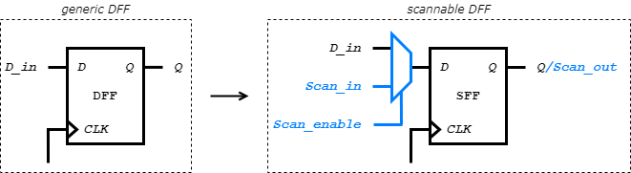
Scan
Scan test involves scanning test patterns into internal circuits within the chip under test.
Scan enables the placement of a value at any node in the circuit and the propagation of that value to the output after being inserted into the design. This is facilitated by adding a muxing logic to sequential cells, turning them to “scan cells”.
Scan_enable = 1  Scan mode (D = Scan_in)
Scan_enable = 0  Functional mode (D = D_in)
Notes:
Để giải quyết các vấn đề liệt kê ở slide trước, ta có thể áp dụng phương pháp scan. Scan cho phép đặt và quan sát giá trị ở bất kì node nào trong thiết kế, thường bằng cách chèn thêm mux ở chân dữ liệu của phần tử tuần tự / flip flop để chọn dữ liệu đầu vào tương ứng với chế độ mạch chạy bình thường và chế độ test.
Các phần tử tuần tự có kèm mux gọi là scan cell, và mux này được điều khiển bằng một tín hiệu thương gọi là scan enable – khi tín hiệu này bằng 1, mạch vào chế độ test, và scan cell nhận dữ liệu từ chân scan in; ngược lại, khi scan enable bằng 0, mạch hoạt động bình thường theo chức năng được thiết kế với dữ liệu đầu vào lấy từ D in.

Slide 12
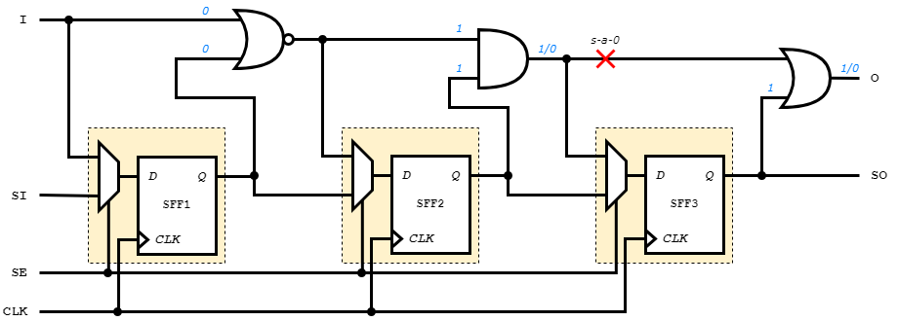
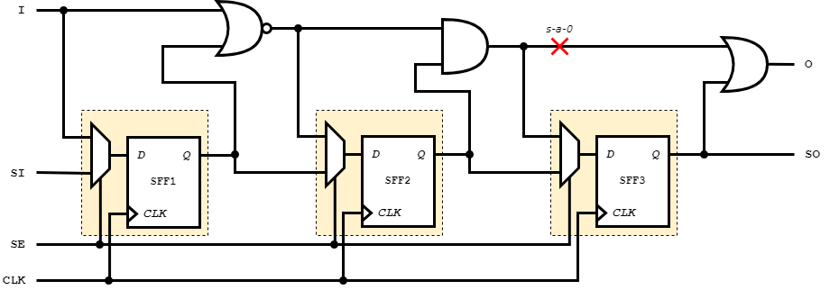
Scan Mode Operation
The scan cells are linked together into “scan chains” that operate like big shift registers when the circuit is put into test mode.
Typical scan operation revolves around 3 tasks: Load / shift – Capture – Unload.
Notes:
Các scan cell nằm trong thiết kế sẽ được kết nối thành một chuỗi nối tiếp – tức là chân Q của cell thứ nhất nối với chân D cell thứ hai, tương tự chân Q cell thứ hai nối với chân D cell thứ ba và tiếp tục như thế – tạo thành một chuỗi scan / scan chain và hoạt động như một thanh ghi dịch / shift register. Cách các cell này tham gia vào quá trình kiểm tra sẽ xoay quanh 3 tác vụ: load hoặc shift, capture, và unload.
Để hiểu hơn về quy trình scan, ta có một thiết kế ví dụ như trên hình, và mục tiêu là kiểm tra ra lỗi stuck-at-0 ở đầu ra của cổng AND. Các giá trị tương ứng cần có đã được điền sẵn:
Giá trị cần được cung cấp ở ngõ vào I là 0;
Các giá trị ở các chân logic nối với scan cell lần lượt là 0 – 1 – 1 -> đây là pattern sẽ được đưa vào mạch qua scan chain.
Với các giá trị đã cho, thì giá trị cần xét, tức đầu ra của cổng AND, sẽ có giá trị 1/0 tương ứng với hai khả năng là không lỗi và có lỗi (lỗi ở đây chỉ nói riêng trường hợp đang xét là lỗi stuck-at-0). Giá trị này sau đó đi qua cổng OR đến ngõ ra, để quan sát, ta đặt giá trị 1 vào chân còn lại của cổng OR -> giá trị đo được ở ngõ ra sẽ phản ánh đúng giá trị ta cần xét.

Slide 13
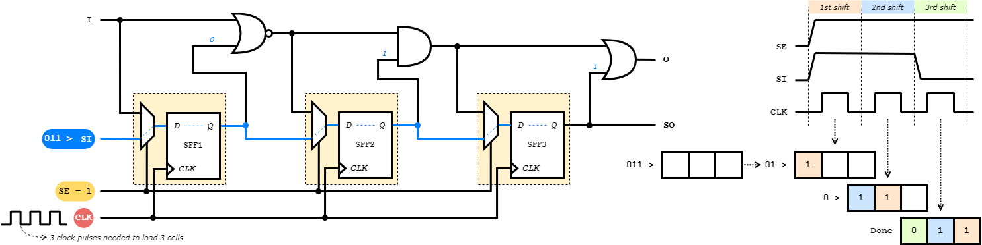
Scan Detailed Operation – Load
Force SE to “1”.
Force SI.
Pulse shift clock.
Repeat steps 2 & 3 until all scan cells are loaded.
Notes:
Để khởi đầu quá trình scan test, ta thực hiện bước load các giá trị cần thiết vào mạch. Ở bước này, tín hiệu SE được chuyển sang mức 1, và các giá trị trong pattern sẽ được truyền vào scan chain qua chân SI hay scan-in sau 3 xung clock – có bao nhiêu scan cell trong scan chain thì cần bấy nhiêu xung clock.

Slide 14
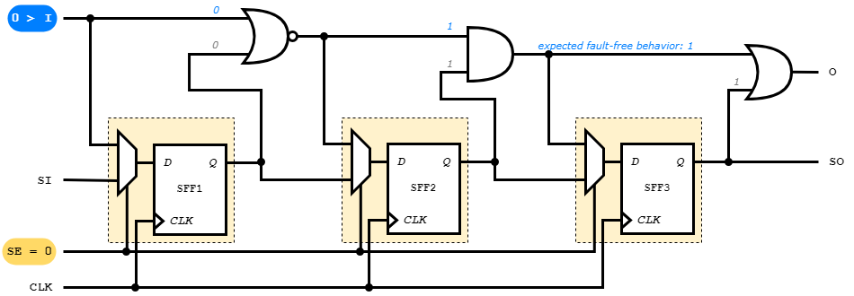
Scan Detailed Operation – Force Primary Input
Force primary inputs.
Force SE to “0”  exit load mode.
Notes:
Sau khi hoàn tất việc đưa dữ liệu vào scan cell, ta tiếp tục truyền các giá trị ngõ vào cần thiết ở chân I. Ở ví dụ này, ta cần truyền giá trị 0, sau đó tín hiệu SE phải được chuyển sang mức 0 và vậy là đã xong bước load giá trị.

Slide 15
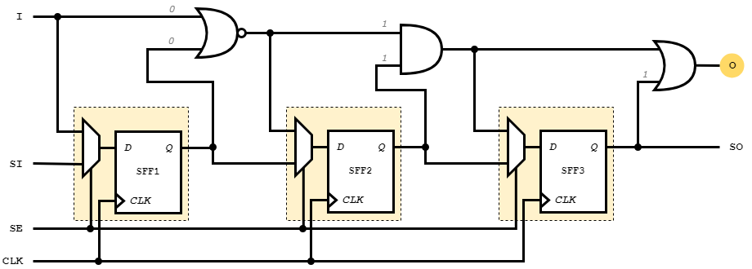
Scan Detailed Operation – Measure Primary Output
If O == 1  the chip does not suffer from the given s-a-0.
Else, something has gone wrong  scan cells status can be observed to debug.
Notes:
Đến bước này, ta sẽ giám sát kết quả ở ngõ ra O, nếu O = 1, ta có thể tạm kết luận lỗi stuck-at-0 ở đầu ra cổng AND không xuất hiện trong mạch đang test; để chắc chắn hơn, hoặc để xác định vấn đề trong trường hợp O = 0, ta sẽ cần kiểm tra giá trị ở các vị trí bên trong mạch.

Slide 16
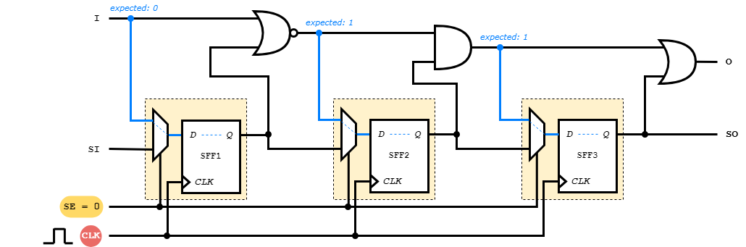
Scan Detailed Operation – Capture
Pulse capture clock to observe internal circuit status.
Notes:
Việc kiểm tra các giá trị bên trong, ví dụ như giá trị ngõ vào I đến chân đầu vào cổng NOR có đúng không, hay kết quả ở các cổng NOR hay AND có phù hợp logic không sẽ được tiến hành ở bước capture. Ở bước này, tín hiệu SE phải bằng 0 để scan cell lấy dữ liệu từ các cổng logic, và ta cần 1 xung clock – gọi là capture clock để mux ở các scan cell lấy được giá trị mong muốn.

Slide 17
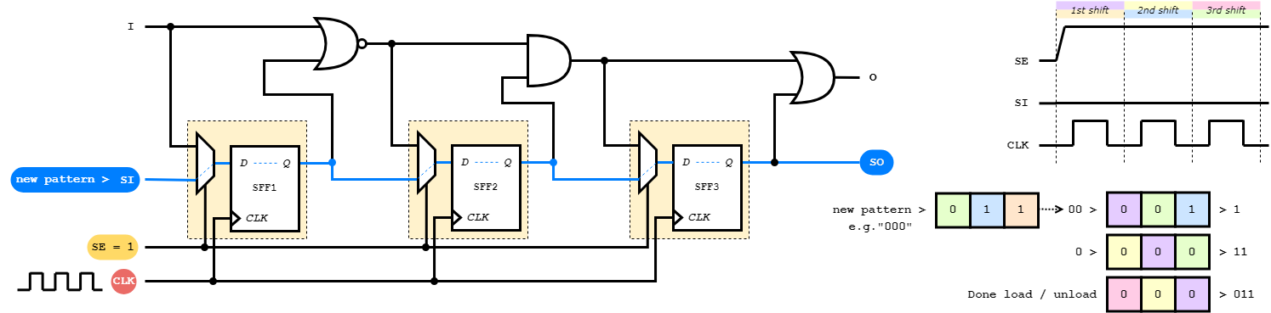
Scan Detailed Operation – Unload
As the previous internal circuit state is being shifted out and measured at SO, new data is being shifted into the scan chain.
These operations shall go on until all responses of every test patterns are scanned out.
Notes:
Bước unload sau đó sẽ được tiến hành cùng lúc với việc load một pattern mới. Unload ở đây sẽ đẩy các giá trị được capture ở bước trước đó qua ngõ ra SO. Trong quá trình này, tín hiệu SE giữ mức 1, và ta sẽ cần 3 chu kì clock để hoàn thành việc unload giá trị cũ và load giá trị của pattern tiếp theo vào scan chain.
Khi thực hiện scan test, các thao tác này sẽ được thực hiện lặp lại cho đến khi việc unload các giá trị liên quan đến pattern cuối cùng ra khỏi mạch được hoàn thành.

Slide 18
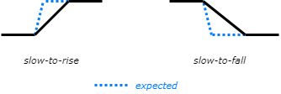
Targeted Fault Model – Transition Delay Fault
While a defective component suffering from stuck-at fault remains at constant logic value forever, one with transition delay fault may be able to produce correct responses, but not in a timely manner.
A timing defect can be assumed if a gate / node takes more than the allotted time, if not infinite, to perform a transition either from 1 to 0 or vice versa.
Based on the signal changing direction, possible transition faults can be classified into 2 types: slow-to-rise (from 0 to 1) and slow-to-fall (from 1 to 0).
Notes:
Lỗi transition khác với lỗi stuck-at ở chỗ nó không hạn chế về mặt chức năng của phần tử bị lỗi, tức là một phần tử bị lỗi transition vẫn có thể trả về kết quả đúng, nhưng với tốc độ chậm hơn mức cần thiết, do đó làm ảnh hưởng đến khả năng hoạt động bình thường của mạch.
Transition fault model giúp phát hiện các lỗi này bằng cách kiểm tra khoảng thời gian mà tín hiệu ở một cổng hay một node cần để thay đổi trạng thái (từ 1 xuống 0 hoặc 0 lên 1) có lớn hơn mức lớn nhất cho phép hay không; trong trường hợp vượt quá mức này thì có thể cho rằng phần tử này mắc lỗi transtion. Có 2 trường hợp lỗi có thể xảy ra tương ứng với 2 chiều hướng thay đổi của tín hiệu: 0 lên 1 chậm hơn dự kiến gọi là slow to rise và trường hợp ngược lại là slow to fall.

Slide 19
At-speed Scan / AC scan
At-speed scan relies on the same scan cell architecture, yet requires 2 clock pulses between the load and unload of scan chains:
The first pulse to excite a transition, either 0 to 1 or 1 to 0, starting from a scan cell to a gate / node under test.
The second pulse to check whether this transition could go through the given gate / node so that data could be captured correctly by the following scan cell.
For this scheme to be effective, the above clock pulses must be the same as its designated speed of operation (fast clock), hence the name “at-speed scan”.
OCC On-Chip Clock Controller
All test clocks in a scan-friendly design is routed through an OCC – a circuitry inserted to control the clock operation in scan mode (*) and bypass the functional clock in functional mode.
(*) In scan mode, OCC ensures only one clock pulse is generated in capture phase of normal scan, and two clock pulses with functional frequency are generated in the capture phase of at-speed scan.
Notes:
Ref: https://vlsitutorials.com/scan-on-chip-clock-controller/
Khi kiểm tra các lỗi transition, ta sử dụng một biến thể của scan, gọi là at-speed scan / AC scan.
Phương pháp này cũng dùng cấu trúc scan cell như scan bình thường, nhưng yêu cầu 2 xung clock ở bước capture (thay vì 1 như scan bình thường) – 1 để trigger sự thay đổi mức logic, có thể là 0 lên 1 hay 1 xuống 0, và xung thứ 2 để capture và đo lường thời gian bắt được dữ liệu mới. Để đảm bảo tính hiệu quả, các xung clock cần phải đạt tần số bằng với tần số hoạt động bình thường được quy định cho thiết kế, do nếu sử dụng các xung clock chậm hơn, có khả năng ta sẽ không phát hiện được các lỗi này.
Về các xung clock thì ta sẽ dung 1 phần tử là OCC / on-chip clock controller để đảm bảo việc tạo ra các xung clock đúng với yêu cầu của quá trình kiểm tra cả ở scan bình thường và at-speed scan.

Slide 20
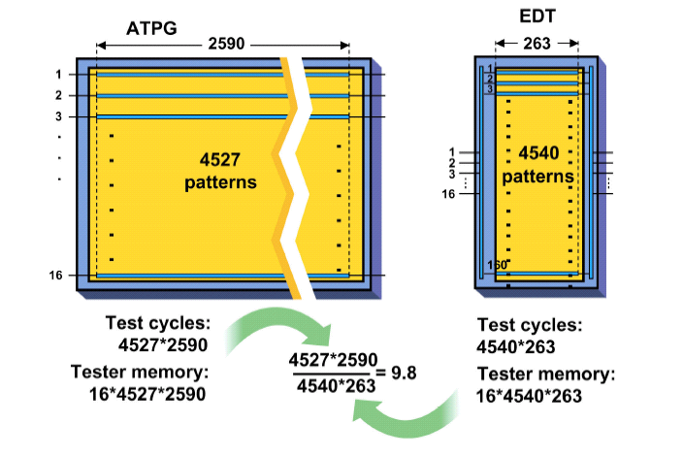
Test Compression
As design size increased, the I/O interface did not scale with the increasing FFs. Connecting scan chains directly to I/O therefore can vastly increase these chain lengths. Meanwhile, test time and data volume are linearly dependent on the chain length:
$$Test cycle=\# patterns ∗chain length$$
$$Test data volume=\# patterns ∗\# IO ports∗chain length$$
Test compression can help to:
Reduce test time.
Reduce the test data volume.
Reduce chip-level pins.
Reduce ATE memory requirements.
However, along with the growing compression ratio, more patterns are needed to maintain the same high fault coverage.
Notes:
Một thiết kế ASIC thường có số FF ít nhất khoảng hàng chục / trăm nghìn, tuy nhiên số cổng ngõ vào / ngõ ra trực tiếp với bên ngoài thường ít hơn nhiều so với con số chục / trăm nghìn kia. Như vậy, nếu kết nối trực tiếp các scan chain với pin I/O, chain length – độ dài của scan chain sẽ tăng lên rất nhiều, gây ảnh hưởng trực tiếp đến test time – như công thức trên slide: test time / data volume tỉ lệ thuận với chain length – do khi chain length lớn thì cần nhiều chu kì để shift in / out pattern và kết quả, và pattern cho scan chain dài cũng chứa nhiều bit hơn, đòi hỏi ATE phải có dung lượng lớn để lưu trữ dữ liệu.
Để giải quyết vấn đề này, một kỹ thuật gọi là test compression thường được áp dụng cho các thiết kế lớn. Về cơ bản, test compression sẽ hỗ trợ nén các pattern - nguyên lí của quá trình nén này dựa trên sự tồn tại của rất nhiều giá trị dont care / x trong pattern. Số lượng chain của thiết kế có áp dụng test compression cũng không còn phụ thuộc vào số lượng pin I/O, với số scan chain tăng, độ dài của mỗi chain giảm mạnh - ở ví dụ trên slide, trước khi áp dụng test compression, 1 scan chain có thể chứa đến 2590 scan cell, đồng nghĩa với việc 1 pattern phải chứa từng đấy bit; sau khi test compression được áp dụng, độ dài của scan chain chỉ còn 263, như vậy thời gian và khối lượng dữ liệu test có thể được cải thiện đáng kể.
Một điểm cần lưu ý là với tỷ lệ nén càng cao, số lượng pattern cần thiết sẽ tăng để đảm bảo giữ được độ bao phủ / test coverage.

Slide 21
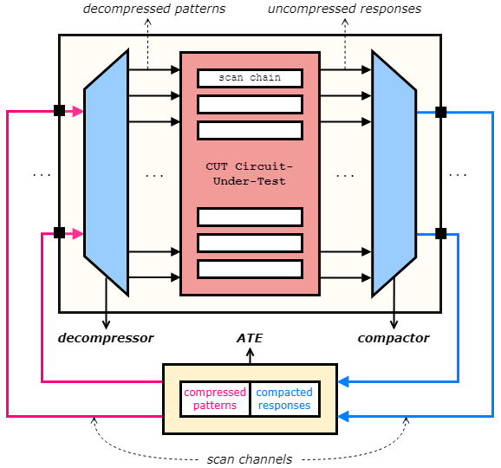
Test Compression
Test compression is facilitated using on-chip hardware added before the scan chains to decompress the test stimulus coming from the ATE and after the scan chains to compress the test response going to the ATE.
Scan operation with test compression
The ATE sends compressed patterns via scan channels.
The decompressor will expand the patterns and apply them to the internal scan chains.
The produced (uncompressed) test responses will be captured by internal scan chains and fed into compactor.
The compactor will then compact the responses and send them back to the ATE for analysis.
Notes:
Việc áp dụng test compression cho một thiết kế sẽ đòi hỏi phải chèn thêm một số mạch: decompressor ở đầu scan chain để tiếp nhận & giải nén các pattern và compactor cuối các scan chain để nén dữ liệu kết quả test.
Trên hình là cấu trúc của một thiết kế có ứng dụng test compression. Khi thực hiện test, các pattern đã được nén được cung cấp cho ATE, và ATE sẽ truyền phần pattern này vào trong thiết kế thông qua các đường scan channels. Bên trong thiết kế được chèn sẵn mạch có chức năng giải nén để xử lí các pattern này, và pattern sau khi đã giải nén được truyền vào các scan chain bên trong. Cách các scan chain này hoạt động đã được đề cập ở phần trước rồi. Kết quả test sau đó được truyền đến một mạch khác – compactor – để thực hiện nén và trả kết quả này về ATE để so sánh và đánh giá.

Slide 22
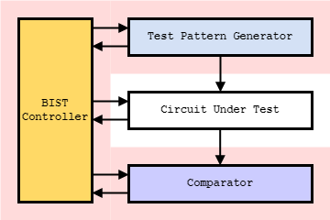
BIST – Built-In Self Test
BIST refers to a DFT technique in which additional logic is embedded into a design so that the chip is able to perform self-testing (functionally, parametrically, or both).
BIST is also the solution to the testing of critical circuits that have no direct connections to external pins, such as embedded memories used internally by the devices.
Notes:
Khi kiểm tra chip bằng phương pháp scan thì cần cung cấp các pattern từ bên ngoài, cụ thể là thông qua các thiết bị ATE có chi phí khá đắt đỏ. Để giảm bớt chi phí tiêu hao và làm cho việc kiểm tra không còn quá phụ thuộc vào ATE, ta có thể cân nhắc sử dụng các kỹ thuật BIST – Built-In Self Test. Các mạch chèn thêm thông qua BIST sẽ hỗ trợ chức năng self-test / tự kiểm tra, có thể là kiểm tra chức năng, kiểm tra các thông số vật lí hoặc cả 2. Ngoài ra, BIST còn được áp dụng để kiểm tra các mạch trọng yếu mà từ bên ngoài không thể kết nối trực tiếp được, điển hình là các hệ thống bộ nhớ RAM / ROM của thiết kế.
Mạch BIST bao gồm 3 phần chính:
BIST controller truyền nhận các tín hiệu điều khiển quá trình test;
Test pattern generator tạo các test pattern phục vụ cho việc test mạch;
Comparator so sánh kết quả nhận được từ mạch khi truyền pattern vào với kết quả dự kiến.

Slide 23
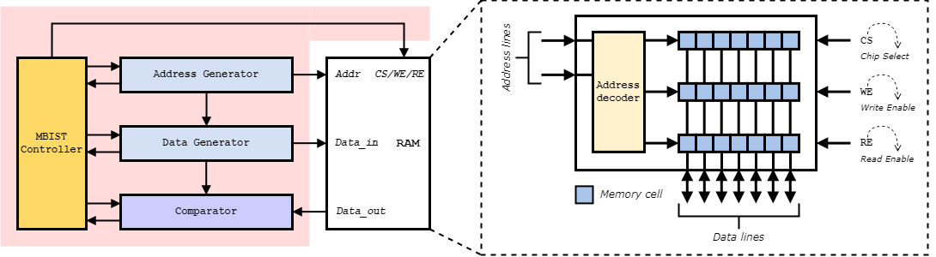
MBIST – Memory Built-In Self Test
MBIST adopts the concepts of BIST with modifications to target specifically embedded memory cores.
Moreover, MBIST can come along with a feature of self-repair (a.k.a BISR) – by replacing faulty memory cell(s) with redundant ones.
Further reading material:
U:\DesignKitUsage\ftsmbist\tessent doc
Notes:
Ref: Chapter 12 / Memory Organization - Computer Organization and Design Fundamentals (2007), by David L. Tarnoff
MBIST - Memory Built-In Self Test là 1 biến thể của BIST, được thiết kế cho phù hợp với cấu trúc của bộ nhớ.
Ví dụ trên hình là 1 cấu trúc bộ nhớ cơ bản, với các ô nhớ được sắp xếp thành dạng ma trận, trong đó các hàng của ma trận tượng trưng cho một vị trí lưu trữ dữ liệu (chuỗi nhị phân), còn các cột sẽ tương ứng với vị trí các bit. Để thực hiện các thao tác đọc / ghi vào ô nhớ, cần phải có một giá trị hợp lệ được cung cấp ở chân Address / địa chỉ, ngoài ra có thể cần đến một số tín hiệu điều khiển như chip select, read hay write enable. Như vậy để chạy được self-test, MBIST sẽ tích hợp address generator để sinh ra các giá trị địa chỉ đưa vào chân Address, data generator để tạo các chuỗi dữ liệu để đọc / ghi ở ô nhớ, comparator để so sánh kết quả và controller điều hành quá trình kiểm tra.
Kết quả sau khi chạy MBIST có thể được sử dụng làm dữ liệu đầu vào cho BISR – Built-In Self Repair – đây là tính năng tự sửa ô nhớ bị lỗi thường đi kèm với MBIST. Các bộ nhớ có trang bị tính năng này sẽ có sẵn một số hàng / cột dự phòng, để khi MBIST trả kết quả fail ở các ô nhớ nào thì BISR có thể dùng phần dự phòng này để thay thế nó.

Slide 24
MBIST – Memory Built-In Self Test
Memory-specific Faults
Neighborhood pattern sensitive fault (NPSF): the contents / ability to change contents of cells are influenced by other cells.
Address decoder faults:
One address, multiple cells are accessed / no cell is accessed.
Multiple addresses, one cell is accessed / no cell is accessed.
Retention fault: cell fails to retain its logic value after some time.
MBIST Algorithms
MBIST works by performing sequences of reads and writes to the memory according to a test algorithm. Some of the most commonly used industry-standard MBIST algorithms include March, Checkerboard, their variants, and combination, namely SMarchCKBD.
Notes:
Pattern của MBIST cũng được tạo ra dựa trên các fault model giống như scan, tuy nhiên, fault model dùng cho MBIST sẽ có vài điểm khác biệt, do đặc thù cấu trúc của bộ nhớ, và bên cạnh đó các ô trong bộ nhớ còn có khả năng dính một số lỗi đặc biệt, ngoài các lỗi như stuck-at hay coupling thông thường. Một số lỗi chỉ xuất hiện ở bộ nhớ là:
Neighborhood pattern sensitive fault – dữ liệu / khả năng cập nhật dữ liệu của ô nhớ bị ảnh hưởng bới các ô xung quanh.
Lỗi liên quan tới address decoder – khi bộ nhớ hoạt động thì nguyên tắc là 1 địa chỉ sẽ trỏ tới đúng 1 ô – các trường hợp còn lại, ví dụ như 1 địa chỉ trỏ tới nhiều ô, nhiều địa chỉ trỏ tới cùng ô đều là vi phạm.
Retention fault – tức là dữ liệu trong 1 ô bị thay đổi không mong muốn / mất đi theo thời gian.
Trong quá trình test bộ nhớ, mạch MBIST sẽ thực hiện các thao tác đọc và ghi vào các ô nhớ theo thứ tự dựa trên giải thuật MBIST được áp dụng. Một số các giải thuật thường dùng là các phiên bản của March, Checkerboard, hoặc kết hợp 2 loại này.

Slide 25
IOLT – IO Level Test
The main function of IOLT is to measure the DC characteristics of a design, namely input levels (V_{IL}, V_{IH}), output levels (V_{OL}, V_{OH}), input leakage (I_{IL}, I_{IH}), output leakage (I_{OZL}, I_{OZH})…
IOLT relies on a combinational structure known as NAND tree, in which all the input/inout pins are connected one by one by NAND gates (with exception of certain special pins).
Further reading material: U:\DesignKitUsage\fiolt
Notes:
IOLT là kiểm tra liên quan đến các ngõ vào / ngõ ra của thiết kế, với mục đích chính là đo lường / xác định các thông số vật lí – ví dụ điện áp của ngõ vào / ngõ ra bao nhiêu thì được xem là mức logic 1 hoặc 0; hay một số thông số về dòng rò ở ngõ vào / ngõ ra. Loại kiểm tra này được thực hiện bằng cách chèn thêm cấu trúc NAND tree, tức là gắn cổng NAND với tất cả các pin IO của thiết kế, trừ một số pin đặc biệt (các Test Access Port của boundary scan, các pin liên quan tới analog...).

Slide 26
FTIP – Faraday Test Integration Platform
Test mode
Modern ASICs / SoCs commonly have functionally-diverse blocks built on different technologies, thus require many types of tests to target different parts of the design, e.g. MBIST for memory, IOLT for IO…
A complex design may contain different IPs / blocks with their own test patterns.
The pad count of a design is limited.
→ Having separate test modes can make testing easier and more controllable.
If so, how can we manage / control / configure these test modes externally?
Further reading material: U:\DesignKitUsage\ftip
Notes:
Hiện nay thì hầu hết các chip ASIC / SoC đều chứa rất nhiều block / IP với các chức năng khác nhau, ví dụ như block chứa memory BIST, analog IP, mixed-signal IP... các block này khi test ở chip level sẽ được xem như một core, và mỗi một core như vậy sẽ cần phương pháp test và test pattern khác nhau. Và với số lượng các ngõ vào & ngõ ra của một chip là có giới hạn, nếu phải test cả chip trong một lần thì việc thiết kế pattern, phân tích kết quả hay debug sẽ rất khó khăn và tốn nhiều thời gian. Vậy nên thay vì gộp tất cả các block để kiểm tra trong một lần, ta thiết kế các test mode riêng rẽ để giúp việc kiểm tra dễ kiểm soát hơn. Để tối ưu chi phí và thời gian, một test mode có thể kích hoạt nhiều hơn một core test để chạy song song, và mỗi core có thể được kiểm tra bằng ít nhất một test mode.
Câu hỏi mới được đặt ra là làm thế nào để thiết lập, quản lí hoặc điều chỉnh các test mode?

Slide 27
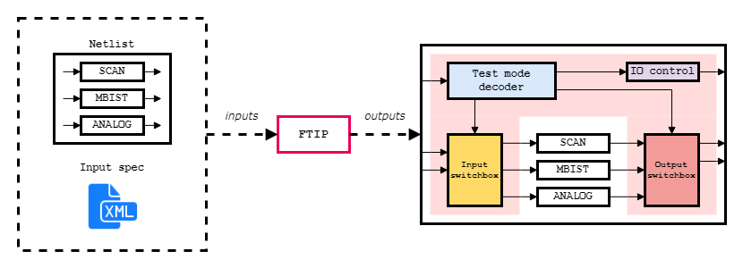
FTIP – Faraday Test Integration Platform
FTIP has been developed to facilitate a seamless chip test integration process, providing a simplified solution to support the configuration, generation, and insertion of necessary signals (for controlling / observing purposes), along with supporting circuitry.
Further reading material: U:\DesignKitUsage\ftip
Notes:
Ở Faraday, ta có thể sử dụng tool FTIP – Faraday Test Integration Platform. Ở đầu vào, FTIP yêu cầu người dùng cung cấp sơ đồ netlist của thiết kế kèm với một file .xml mô tả một số thông tin, bao gồm các chân ngõ vào / ngõ ra dùng làm chân test, test mode cần có và quy định cách bật các core để kiểm tra, và thông tin quy định việc map các pin đầu vào & đầu ra của từng core bên trong với ngõ vào & ngõ ra của mạch.
Sau đó, tool sẽ hỗ trợ việc cấu hình và chèn vào thiết kế các tín hiệu để điều khiển các test mode & hỗ trợ kiểm tra kết quả, cùng với một số mạch phần cứng cần thiết, quan trọng nhất là mạch decoder cho test mode và các switchbox trung gian để phân phối / điều hành dữ liệu từ ngõ vào & tới ngõ ra.

Slide 28
FTL – Faraday Tester interface Language
In Faraday, FTL is employed as an intermediate data format for simulator / tester.
Its main strongpoint is the ease of human-reading and modification.
To support the use of FTL, various utilities have been developed (see below table).
Utility | Function
ftrc | Generate FTL patterns and detect violations against the rules of testers
ftl2wgl | Convert FTL to WGL – Waveform Generation Language
ftl2ver | Convert FTL to Verilog testbench
Further reading material: U:\DesignKitUsage\ftrc
Notes:
Để mô tả test pattern, ở Faraday ta sử dụng FTL – viết tắt cho Faraday Tester interface Language. FTL là một dạng ngôn ngữ trung gian, có ưu điểm là dễ đọc, dễ chỉnh sửa, và có thể được chuyển đổi dễ dàng sang các định dạng như verilog / file .vt dùng cho mô phỏng hay simulation, hay wgl – viết tắt cho waveform generation language – dùng cho các máy tester. Các tác vụ liên quan như tạo file .ftl, kiểm tra lỗi cho các file này hay việc chuyển đổi giữa các định dạng có thể được thực hiện tự động hoàn toàn nhờ vào các tool do Faraday phát triển, điển hình là ftrc.

Slide 29
FTL – Faraday Tester interface Language
TESTTYPE FUNC; INPUT(1) ACKN, ADI, BIS ; INPUT(3) PSIORN, PSIOWN; INPUT(4) CK18M; OUTPUT(2) ADO, BDIRO, CHRDY, CK18MO ; INOUT(1,2) D0,D1,D2,D3,D4,D5,D6,D7 ; | // Define test type -> functional test // Declare input pins // The (#) corresponds to the desired timing // generator (TIMEGEN below) // Declare output pins // Declare bidirectional pins
TIMEUNIT 1 NS; CYCLE 100; TIMEGEN(1) DNRZ,0; TIMEGEN(3) DNRZ,30; TIMEGEN(4) RZ,25,50; TIMEGEN(2) STROBE,80,10; | // Time unit used in the below CYCLE and TIMEGEN // Test cycle time // Timing format of signals // < type >, <delay>, <pulse/strobe-width> // |-> DNRZ / RZ / RO / STROBE
SEQUENCE ACKN, ADI, BIS, CK18M, PSIORN, PSIOWN, ADO, BDIRO, CHRDY, CK18MO, D0, D1, D2, D3, D4, D5, D6, D7 ; | // Declare the pin name sequence // corresponding to the bit order in the // pattern data
BEGIN 001111LHLHLLLLLLLL; // 1 : from 0 001011LHHLHHHHHHHH; // 2 : from 100 001011LHHLHHHHHHHH; // 3 : from 200 110001HLLHLLLLLLLX; // 4 : from 300 111011HLHH00000001; // 5 : from 400 END | // Test pattern data // Each pattern is applied in 1 cycle (100ns as // previously defined)
Notes:
Trên đây là 1 file .ftl, thông thường sẽ có 4 phần chính:
Phần đầu tiên dành để xác định test type và khao báo các pin input / output / inout. Các pin này được khai báo kèm với 1 số trong ngoặc – số này ứng với 1 timing generator được đặc tả bằng các lệnh TIMEGEN bên dưới.
Sau đó, ở phần 2 sẽ có một số dòng liên quan đến timing ví dụ như xác định đơn vị về thời gian để áp dụng cho các câu khai báo phía sau, test cycle – độ dài 1 chu kì test (ví dụ ở đây là 100ns), và khai báo timegen a.k.a timing generator, theo format là type với 4 loại cơ bản (Delayed Non-Return to Zero, Return to Zero, Return-to-One dùng cho input, và STROBE cho output), sau đó là độ trễ khi tín hiệu thay đổi giá trị, và cuối cùng là độ rộng xung.
Phần thứ 3 là thứ tự tên các pin xuất hiện trong pattern, khai báo với keyword là sequence.
Cuối cùng là list các test pattern, trong đó các giá trị 0 / 1 (6 kí tự đầu) sẽ được apply vào các input pin theo thứ tự khai báo ở phần 3 phía trên, còn các kí tự L / H / Z / X sau đó là các giá trị output dự kiến ở các pin đầu ra. Mỗi dòng ở phần này sẽ được apply trong 1 chu kì test -> các tín hiệu 0/1 trong pattern 1 sẽ được cấp vào mạch và kiểm tra kết quả trong khoảng 0 - 100ns, sau đó là pattern 2 trong 100 – 200ns, tiếp tục đến khi hoàn thành tất cả pattern được liệt kê trong file.

Slide 30
Quiz
No | Question type | Question
1 | T/F test | ( ) Dust particles, mask contamination, process variation, and ESD are possible causes of physical defects?
2 | T/F test | ( ) Fault model likes a bridge for physical defects and DFT EDA tools
3 | T/F test | ( ) Ac scan means at-speed scan. It uses the same test path of normal scan? The difference is that it needs a two at-speed clock pulse for capture?
4 | T/F test | ( ) IOLT to test AC properties of IO cell?
5 | T/F test | ( ) FTL is faraday’s internal test pattern format? And FTL is exchangeable with wgl?

Slide 31
Confidential information
The material is being disclosed to you pursuant to a non-disclosure agreement between you or your employer and Faraday. Information disclosed in this presentation may be used only as permitted under such an agreement.
Legal notice
The information contained in this presentation is intended to provide a general guide as to which product is suited for a given requirement and shows suggested product applications. Specified functions and properties for products are only valid when handling instructions and other stated conditions and recommendations have been considered and followed. All descriptions, illustrations and dimensions in the information represent general particulars and do not form part of any contract. All information is provided “as is”, with no guarantee of completeness, accuracy, timeliness or of the results obtained from the use of the information, and without warranty of any kind, express or implied, including but not limited to warranties of performance. All information is subject to change without prior notice. Faraday assumes no responsibility whatsoever for any errors or inaccuracies about the information.

